Slide 1
Kas Dokusu Biyokimyası

Slide 2
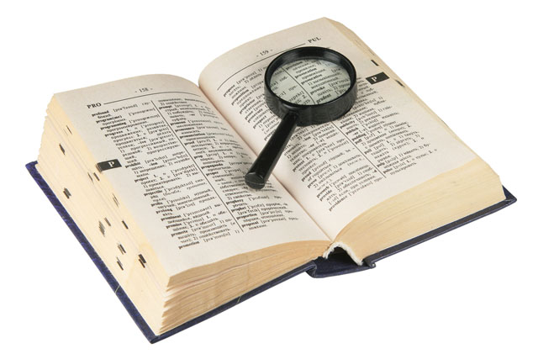
Terminoloji
Sarko- : Kasla ilgili
Sarkolemma: Kas hücresi zarı (miyolemma).
Sarkoplazma: Kas hücresi sitoplazması.
Sarkoplazmik retikulum: Kas hücrelerinin endoplazmik retikulumu (özelleşmiş düz endoplazma retikulumu).
Sarkomer: Çizgili kasın fonksiyonel birimi.
Fiber: Lif (çok çekirdekli kas hücresi).
Miyo-fibril: Kas hücresi içindeki iplikçikler.

Slide 3
Kaslar, kimyasal enerjiyi mekanik enerjiye dönüştüren yapılardır. Başka bir ifadeyle, potansiyel enerjiyi, kinetik enerjiye çevirir.
Vertebralılarda, temel olarak 3 kas tipi bulunur: iskelet kası, kalp kası ve düz kas.
Hem iskelet kası hem de kalp kası, mikroskop altında çizgili görülür; düz kaslar ise çizgisizdir.
İskelet kasları, istemli sinir kontrolü altında iken; kalp kası ve düz kaslar istemsiz çalışır.

Slide 4
İSKELET KASI

Slide 5
İskelet kasının yapısal birimi, kas lifidir (fiber = kas hücresi).
Kas lifi, yüzlerce çekirdeğe sahip olan tek bir hücre olarak kabul edilir. Bu hücre, miyoblastların füzyonu sonucu oluşmuştur.
Çok çekirdekli olan bu kas hücresi (fiber = kas lifi), elektriksel olarak uyarılabilir özellikte olan bir plazma membranı (sarkolemma) tarafından sarılır.
Kas lifi hücresi, intrasellüler sıvı (sarkoplazma) içerisinde yerleşmiş ve birbirlerine paralel tarzda düzenlenmiş miyofibriller içerir.
Sarkoplazma; glikojen, glikoliz enzimleri, fosfokreatin ve ATP bakımından zengindir.

Slide 6
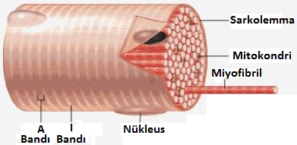

Slide 7
Kas lifi hücreleri (fiberler), bir araya gelerek, fasikül (fascicle) halinde organize olur.
Fasikülün içinde (fiberlerin arasında), endomisyum olarak bilinen bağ dokusu bulunur.

Slide 8
Fasiküllerin etrafında/arasında perimisyum denen bağ dokusu bulunur.
Tüm bunlar da en dışta epimisyum denilen bağ dokusu tarafından sarılmıştır.
Epimisyum kemiğe yapışma bölgesinde tendona dönüşür.

Slide 9
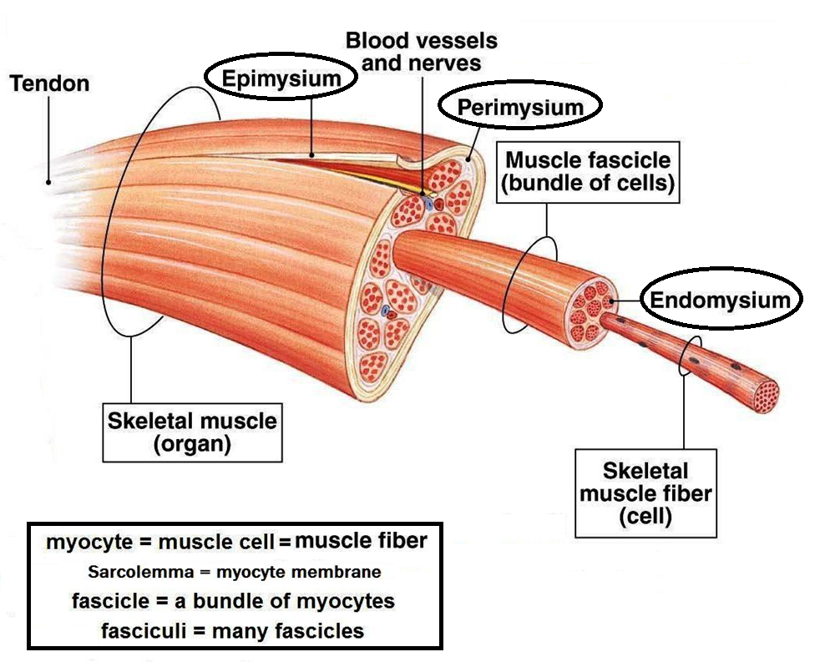

Slide 10
İskelet Kasının Organizasyonu
https://www.youtube.com/watch?v=C973O4NjYkg

Slide 11
Kas hücresi (fiber) içerisindeki miyofibriller, elektron mikroskobuyla incelendiğinde, birbirini takip eden karanlık ve aydınlık bantlardan oluştuğu görülür. Bunlara, sırasıyla, anizotropik bant (A bandı) ve izotropik bant (I bandı) denir.
A bandının koyuluğu daha hafif olan merkezi bölgesine H bandı adı verilir. Bunun ortasında M diski bulunur.
I bandı ise, çok yoğun ve ince bir çizgi ile ikiye bölünür. Bu çizgiye Z çizgisi adı verilir.
İki Z çizgisi arasına “sarkomer” adı verilir. Sarkomer, kasın fonksiyonel birimidir.

Slide 13
Koyu görülen A bantları, kalın flamanlar olan miyozinlere karşılık gelir.
Bu bandın her iki ucunda kalın flamanlar ile ince flamanlar bir arada bulunur. Arada ise yalnızca kalın flaman vardır ve bu nedenle koyuluğu daha hafiftir (H bandı).

Slide 14
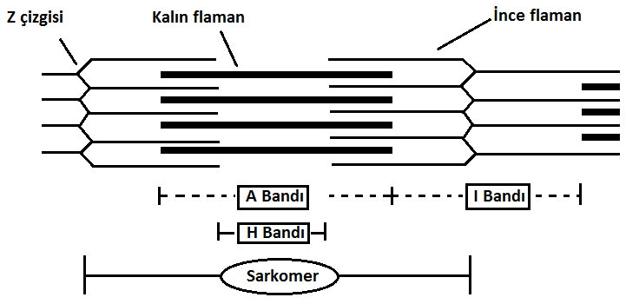

Slide 15
M Diski
Almanca “mittelscheibe (merkezi disk)” kelimesinden köken alır.
A bandının merkezinde yerleşmiş proteinlerin (miyomesin, obskurin, titin gibi) oluşturduğu bir yapıdır.
Kalın flamanlar olan miyozinleri birbirine bağlar.

Slide 16
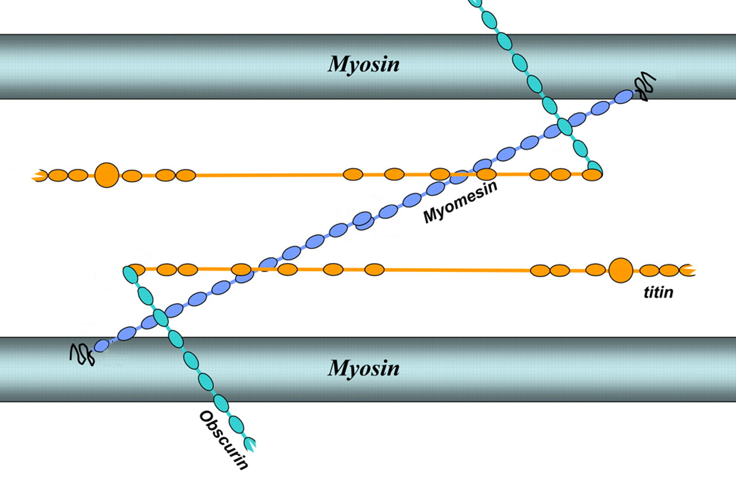

Slide 17
M diskinde bulunan kreatin kinaz enzimi, fosfokreatinden fosfat grubunun ayrılmasını sağlayarak ADP’den ATP sentezini gerçekleştirir.
Böylece, kas kasılmasında gerekli enerji (ATP) elde edilmiş olur.

Slide 19
Z Çizgisi
Almanca “zwischenscheibe (ara disk)” kelimesinden köken alır.
Aktinleri birbirine bağlayan çeşitli proteinlerin (başlıca α-aktinin) oluşturduğu yapıdır.

Slide 20
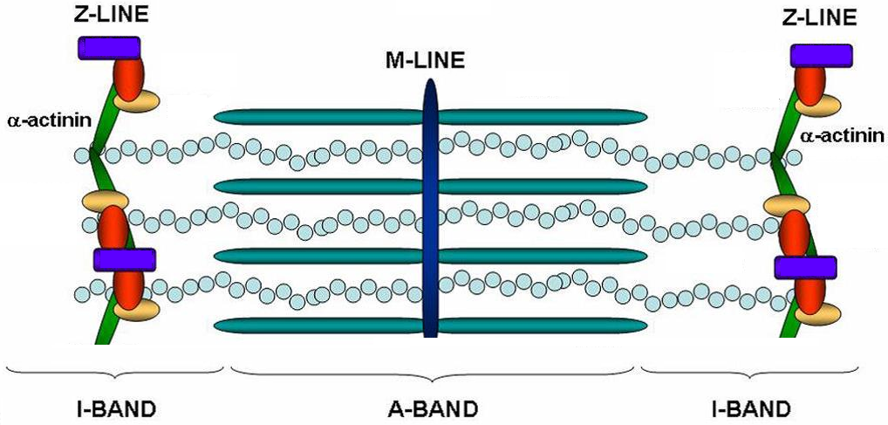

Slide 21
Kasılma
Kasılma olayı, ince flamanlar olan aktinlerin, miyozinlerin arasında ilerleyerek açık görülen H bandını daraltmasıyla olur.
Bu esnada I bantları da daralacak ve sarkomerin boyu kısalacaktır (yaklaşık olarak 2300 nm’den 1500 nm’ye).

Slide 22
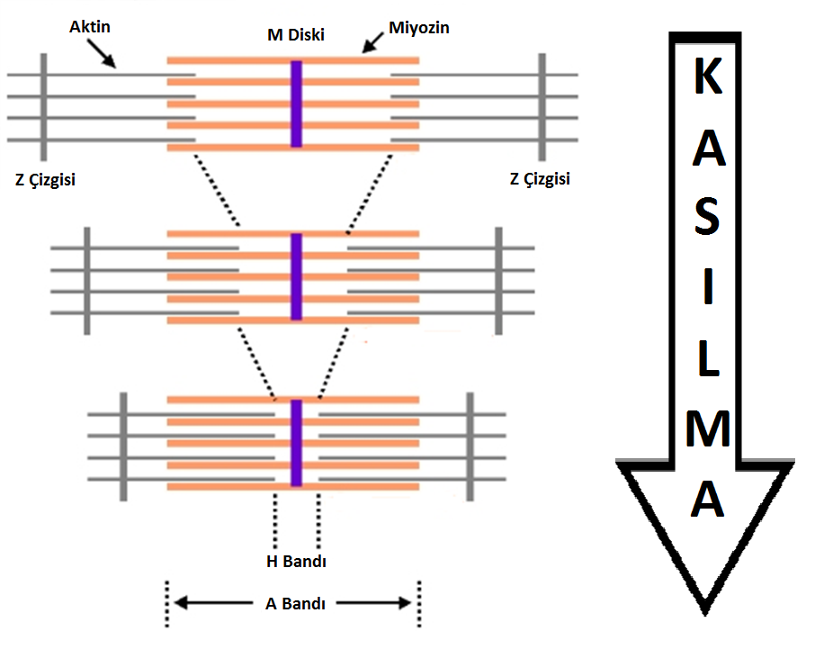

Slide 23
Kasılma sırasında;
Kalın ve ince flamanların ve A bandının boyu değişmez.
I ve H bandının ve sarkomerin boyu kısalır.

Slide 24
Miyofibrili Oluşturan Başlıca Proteinler
Kalın Flaman: Miyozin (tüm kaslarda var)
İnce Flaman:
Aktin (tüm kaslarda var)
Tropomiyozin (tüm kaslarda var)
Troponin kompleksi (sadece çizgili kaslarda var)
Troponin T: Tropomiyozine ve diğer 2 troponine bağlanır.
Troponin I: Aktin-miyozin etkileşimini inhibe eder.
Troponin C: Ca⁺² bağlar.

Slide 25
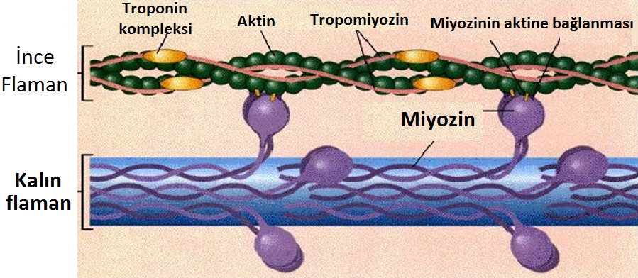

Slide 26
Miyozin
Dikey kesitlerde; miyozinlerin heksagonal (altıgen şeklinde) düzenlendiği; her bir ince flamanın, 3 kalın flamanın arasına girdiği ve her kalın flamanın etrafında 6 tane ince flaman bulunduğu görülebilir.

Slide 27
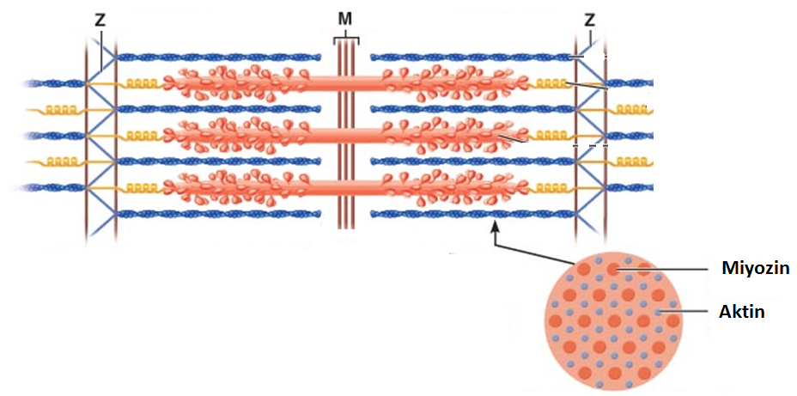

Slide 28
Miyozin; 2 ağır ve 4 de hafif zincirden oluşur (hekzamer).
Ağır zincirler; çift sarmaldan oluşan bir fibröz kuyruğa ve her bir sarmalın başında bulunan globüler bir baş kısmına sahiptir.

Slide 29
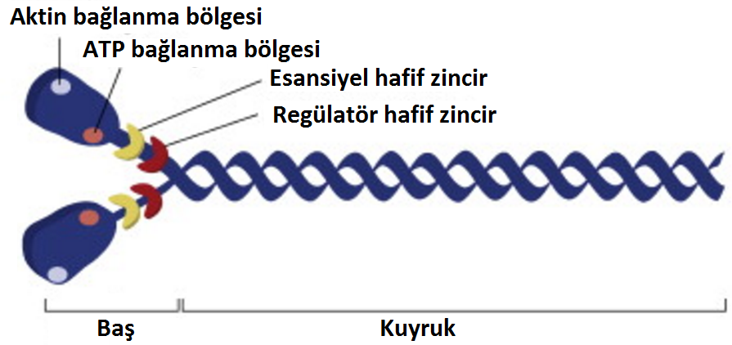
Hafif zincirlerin, 2’si esansiyel, 2’si regülatör olarak adlandırılır.
Miyozinin baş kısmı üzerinde, ATP bağlayan ve aktine bağlanan bölgeler vardır.

Slide 30
Miyozinin baş kısmında,
ATP bağlayan bölge vardır. Burası; intrinsik bir ATPaz aktivitesi gösterir. ATPaz aktivitesi sonucu ATP’den, ADP + Pi oluşur ve bunlar miyozinin baş kısmına bağlı olarak kalır.
Aktine bağlanan bölge vardır. Miyozin başının aktine bağlanması; ADP ve Pi salınımını uyarır.

Slide 31
Miyozin tripsinle parçalandığında, hafif ve ağır meromiyozinlere ayrışır:
Heavy (ağır) meromiyozin (HMM): Papainle parçalandığında iki subfragmana ayrışır:
Subfragment 1 (S1) : 2 globüler ve 4 hafif zincir tarafından oluşturulur. ATPaz aktivitesi ve aktine bağlanmadan sorumludur.
Subfragment 2 (S2)
Light (hafif) meromiyozin (LMM)

Slide 32
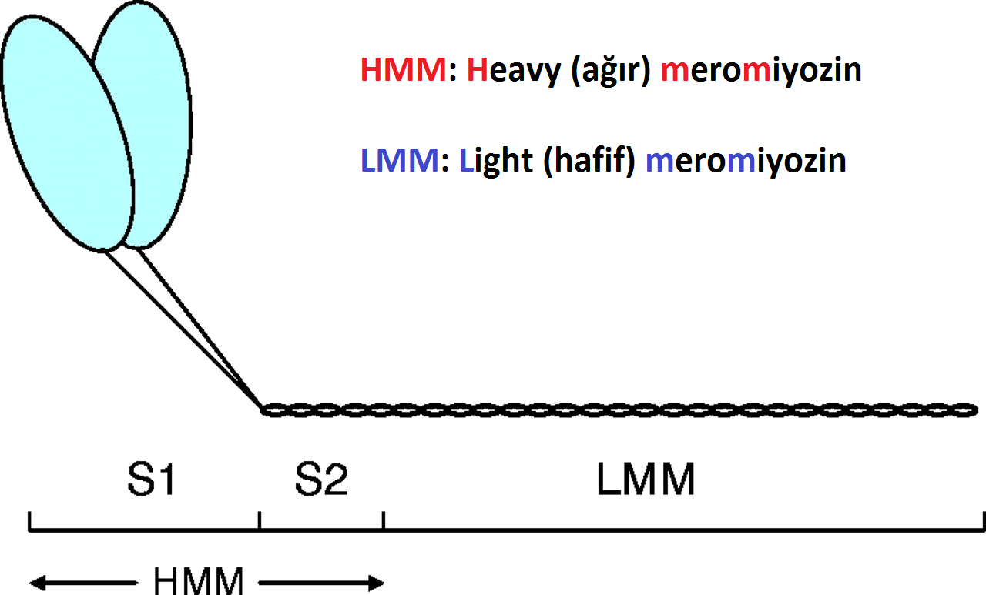

Slide 33
İnce Flamanlar
İnce flamanlar, I bandını oluşturur ve H bandına kadar, A bandı içerisinde de uzanım gösterir.
İnce flamanlar 3 bileşenden oluşur:
Aktin
Tropomiyozin
Troponin kompleksi

Slide 34
Monomerik G (globüler) aktin; fizyolojik şartlarda, non-kovalent olarak polimerize olur. Böylece, çift sarmallı F-(flamentöz) aktini oluşturur.
F aktin üzerinde, yine çift sarmal yapıya sahip tropomiyozin ve 3 alt üniteden (C, I ve T) oluşan troponin bulunur.

Slide 35
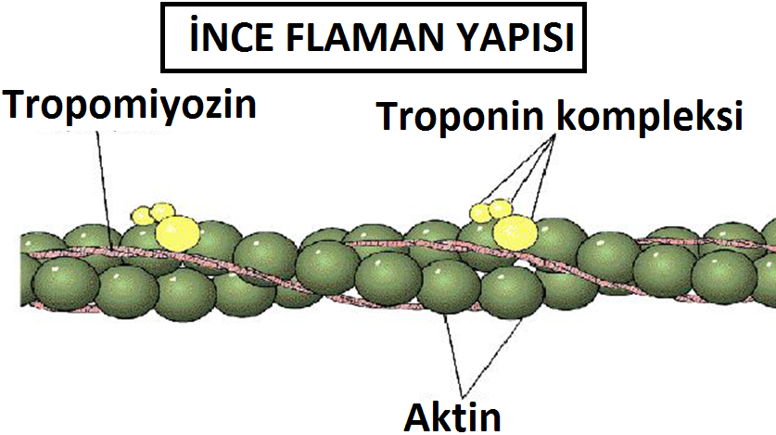

Slide 36
Kalsiyumun (Ca⁺²) troponin C’ye bağlanması, önce troponin kompleksinde ardından tropomiyozinde konformasyonel bir değişime neden olarak; aktin üzerindeki miyozin bağlanma bölgelerini açığa çıkarır.
Sonuçta, ince flaman yapısı, miyozin başının aktine bağlanabileceği bir pozisyon alır.

Slide 37
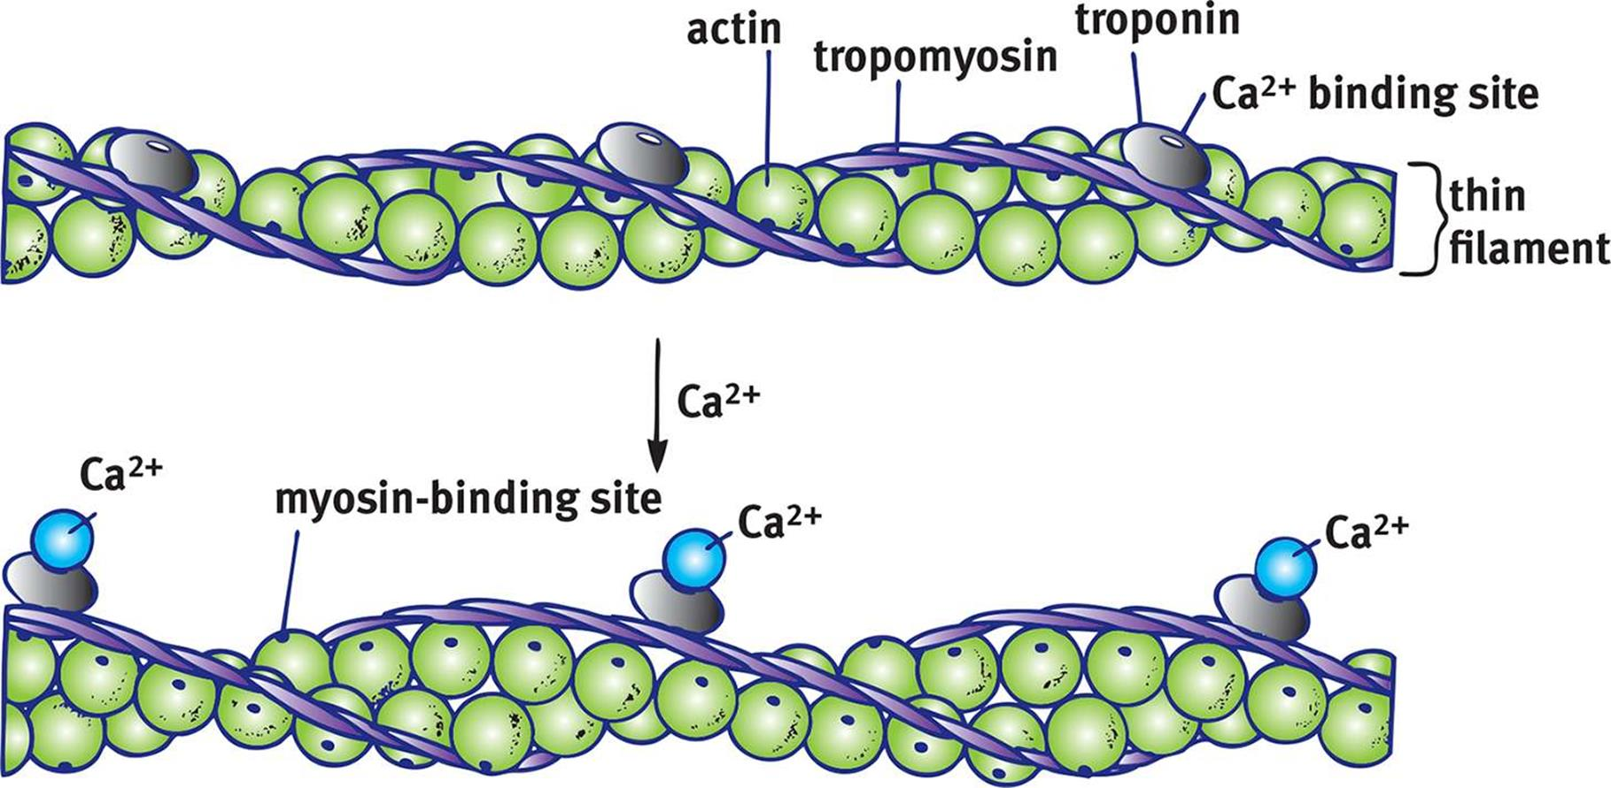

Slide 38
Biyokimyasal Açıdan Kasılma Süreci
Relaksasyon fazında, miyozinin S-1 başı; ATP’yi, ADP ve Pi’ye hidroliz eder. Fakat bu ürünler bağlı kalır.
Kas kontraksiyonu uyarıldığı zaman (Ca⁺², troponin kompleksi, tropomiyozin ve aktinin katıldığı bir süreç sonucu); aktin bağlanılabilir bir hale gelir. Böylece miyozinin S-1 başı, aktine bağlanır (aktin-miyozin-ADP-Pi kompleksi oluşur).
Bu kompleksin oluşumu, Pi salınımını uyarır (zayıf bağlanma Pi salınımına yol açar). Pi salınımı ile bağlanma daha güçlü hale gelir.
Pi’nin salınımı ile meydana gelen daha güçlü bağlanma, önemli bir konformasyonel değişiklik meydana getirir (güç vuruşu = power stroke) ve aktin, sarkomerin merkezine doğru yaklaşık 10 nm kadar çekilir. Bu esnada ADP de salınır.
S-1 başına ATP molekülünün bağlanması ile aktin serbestleşir.

Slide 39
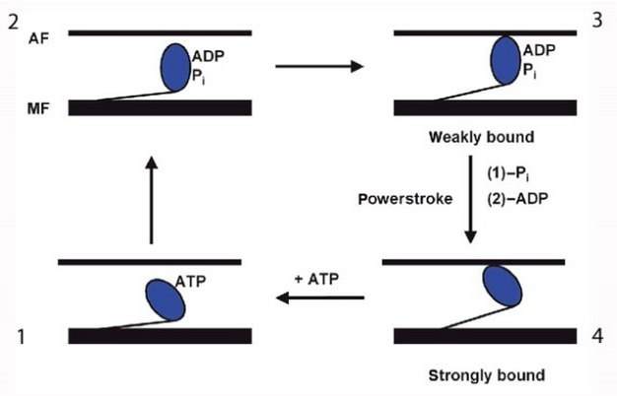

Slide 40
Ölümden sonra, intrasellüler ATP seviyeleri düşer ve aktin-miyozin ayrışması gerçekleşmez.
Ölüm katılığının (rigor mortis) moleküler temeli budur.

Slide 41
Kasılma Animasyonları (biyokimyadersleri.com sitesindeki “Multimedya” kısmından ulaşılabilir)
https://www.youtube.com/watch?v=7O_ZHyPeIIA
https://www.youtube.com/watch?v=BVcgO4p88AA
https://www.youtube.com/watch?v=D3JkAe838Zo

Slide 42
Kas Hücresinin Uyarılması
Kas hücresinde kasılmayı başlatan uyarı, motor sinirler aracılığıyla merkezi sinir sisteminden gelmektedir.
Miyelinli motor sinirler, innervasyon alanında (nöromüsküler kavşak) miyelin kılıflarını kaybederek, kas hücresi yüzeyine oturan geniş bir uç oluşturur.

Slide 43
Sinirsel uyarı akson terminaline ulaşınca, buradan asetilkolin salınır.
Asetilkolin sarkolemma üzerindeki reseptörlerine bağlanır. Bu reseptörler ligand-kapılı sodyum kanallarıdır; asetilkolinin reseptöre bağlanması kanalın açılmasına ve hücre içine sodyum girişine neden olur (depolarizasyon).

Slide 44
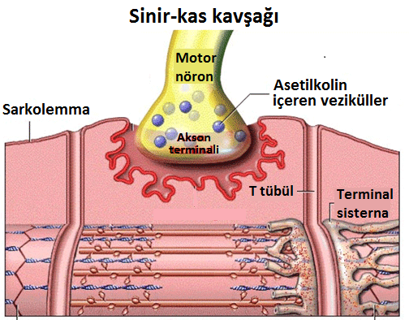

Slide 45
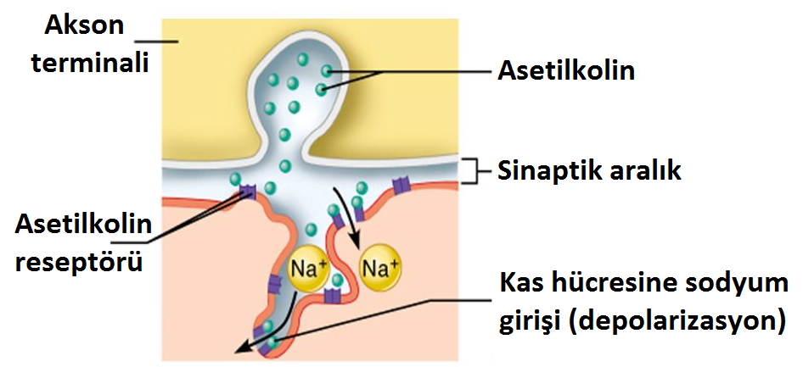

Slide 46
Düzenli bir kasılmanın sağlanması için; iskelet kası, transvers (T) tübüllere sahiptir. Bunlar sarkolemmanın (hücre zarı) parmak benzeri girintileridir.
Transvers tübüller, her sarkomerin A-I bileşkelerini sarar.

Slide 47
Sarkoplazmik retikulumun T tübülüne komşu olan kenarları genişleyerek terminal sisternaları yapar.
T tübülü ve yanındaki iki terminal sisterna, “triad” olarak adlandırılır. Triadda, sarkolemmanın oluşturduğu depolarizasyon, T tübül aracılığıyla sarkoplazmik retikulum membranına aktarılır. Böylece sarkoplazmik retikulumdan kas hücresi içine Ca⁺² serbestleşir.

Slide 48
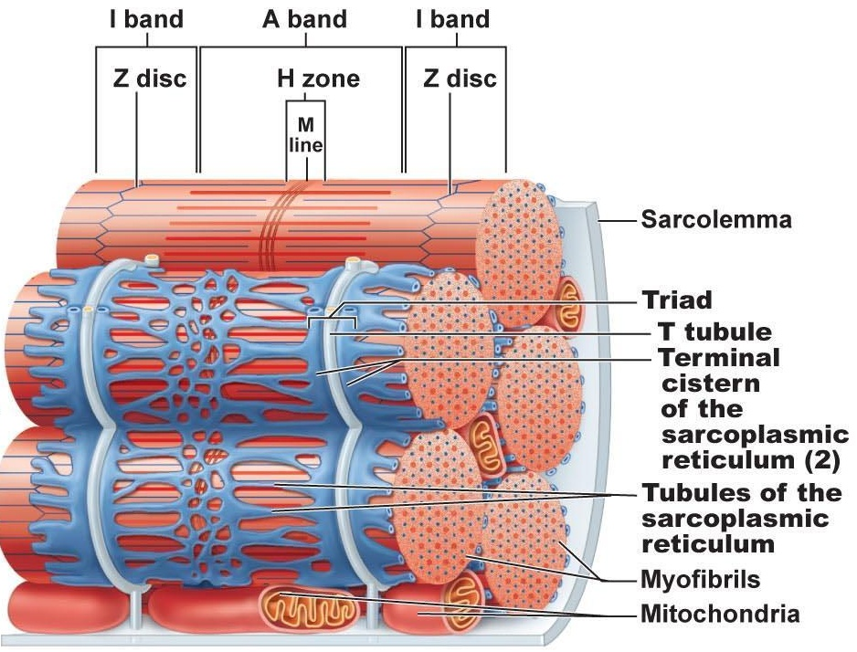

Slide 49
Kalp Kası
Çizgili, fakat istemsizdir.
Kalp kası hücreleri, uç uca geldikleri alanlarda interkalar diskler ile birbirlerine bağlanır. Bunlar sadece kalp kasında bulunur. Hem hücreleri birbirine bağlar, hem de uyarının hücreler arasında yayılmasını sağlar.
İskelet kasından farklı olarak; hem kalp kasında hem de düz kasta, hücre çekirdeği merkezi yerleşimlidir.
Kalp kası hücreleri 1 veya 2 çekirdeklidir.

Slide 50
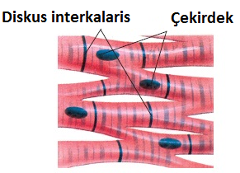

Slide 51
Kalp kası hücrelerinde, T tübülleri; iskelet kasındaki gibi A-I bağlantısında değil, Z çizgisi hizasında yer alır. Ayrıca triad değil; diad yapısındadır.

Slide 52
Düz Kas
Çizgisizdir ve istemsiz çalışır.
Hücreler iğ şeklindedir (ortası geniş, ucu ince) ve tek çekirdeklidir.
Kasılması nispeten yavaştır.
İskelet ve kalp kasından farklı olarak; hiperplazi özelliği gösterebilir.

Slide 53
Düz kas hücrelerinde T tübülü yoktur.
Aktin ve miyozin flamanları, diğer kas tiplerinde olduğu gibi birbirleri üzerinde kayarak hücresel kasılma oluşturur.
Troponin içermez. Onun yerine, Ca⁺² bağlayıcı bir protein olan kalmodulin içerir.

Slide 54
Ca⁺²-kalmodulin kompleksi; miyozin hafif zincir kinaz (MLCK) isimli enzimi aktive eder.
Bu enzim; miyozinin fosforilasyonundan sorumludur. Miyozinin fosforillenmesi ile miyozin başı aktifleşir ve hücresel kasılma olayı gerçekleşir.

Slide 55
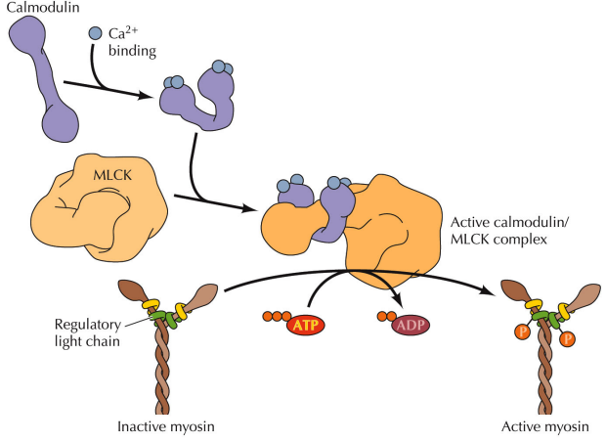

Slide 56
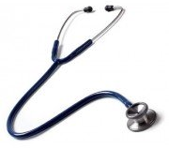
Klinik Bilgi
Kalbi besleyen damarların tıkanması sonucu kalp krizi meydana gelir ve kalp kası hücreleri parçalanır.
Kanda, parçalanan kalp kası hücrelerinden açığa çıkan proteinlerin ölçümü; kalp krizinin teşhisi açısından önemlidir.
Kreatin kinaz (CK) enziminin MB formu
Kalbe özgü (cardiac) troponin I (cTnI)
Kalbe özgü troponin T (cTnT)

Slide 57
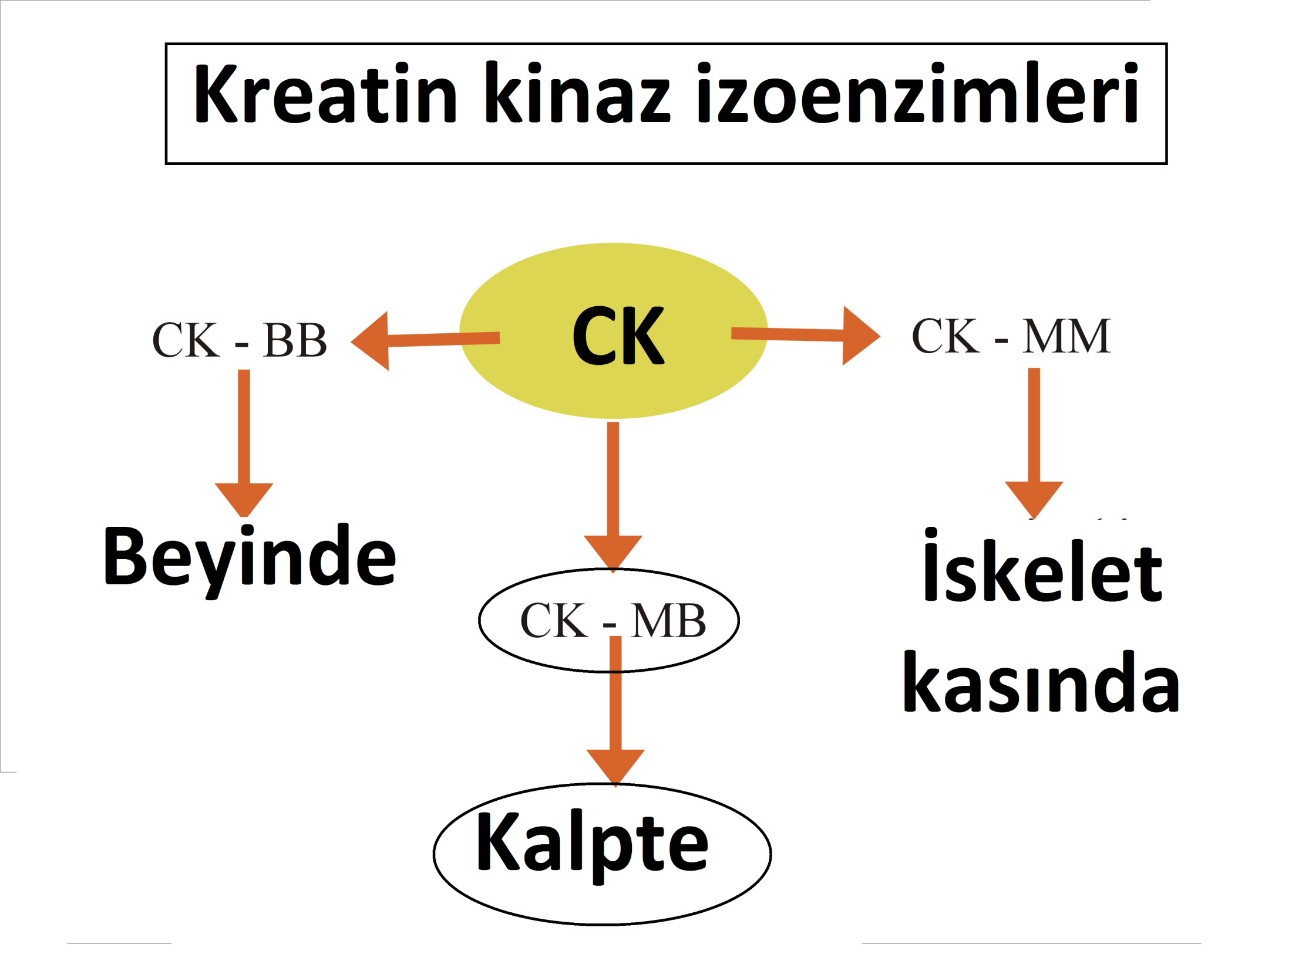

Slide 58
